Slide 1


Slide 2
Sommaire
Introduction
Cahier des charges
Modèle conceptuel
Modèle relationnel
Données, vues et fonctions
Application web
Conclusion
Bilan
Démo
23/01/2023
Projet BDR
2

Slide 3
Introduction
application
Gestion de recettes de brassage
Partage
Suivi en temps réel
Webshop
23/01/2023
Projet BDR
3

Slide 4
Cahier des charges
Fonctionnalités:
Créer, modifier et partage des recettes
Gestion des utilisateurs
Suivi des recettes étape par étape
Commande des ingrédients sur le webshop
Données
Bière
Recette
Étape
Ingrédient
23/01/2023
Projet BDR
4

Slide 5
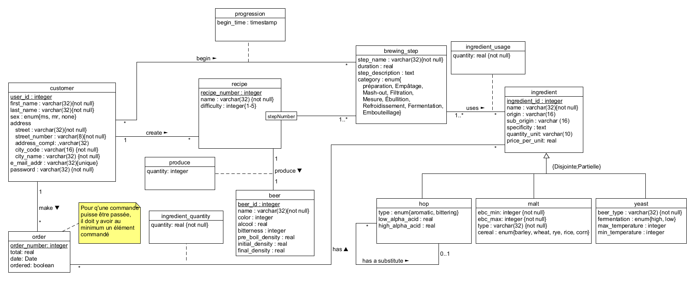
Modèle conceptuel
23/01/2023
Projet BDR
5

Slide 6
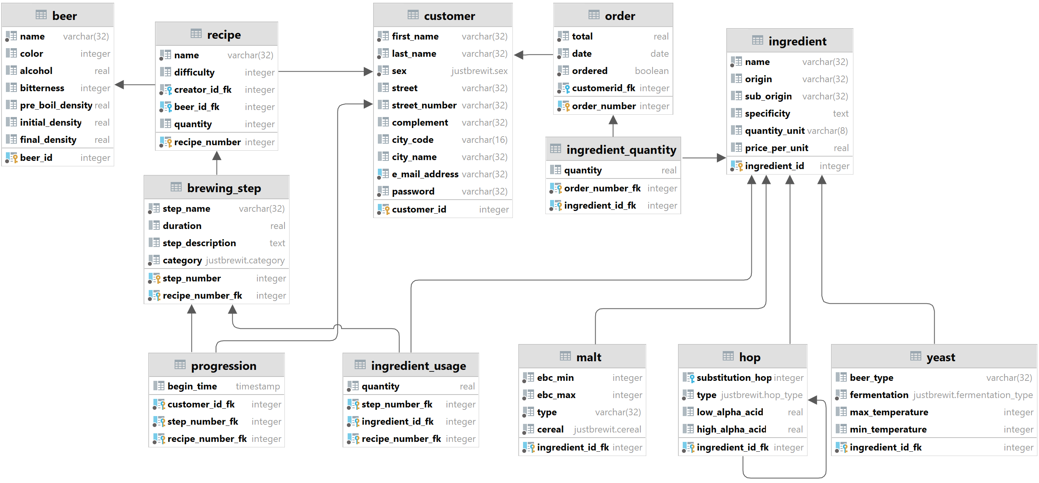
Modèle conceptuel
23/01/2023
Projet BDR
6

Slide 7
Données, vues et fonctions
Création des fonctions nécessaires à l’application
32 fonctions
Création des vues pour simplifier les fonctions
9 vues
Ajout des données de base
4 recettes de 9 étapes
3 utilisateurs
30 houblons / malts
10 levures
23/01/2023
Projet BDR
7

Slide 8
Application web
Application en PHP et Javascript
Infrastructure dockerisée
1 server PHP, 1 server Postgres
Utilisation de Tailwind CSS, et création de classes CSS personnalisées
23/01/2023
Projet BDR
8

Slide 9
Conclusion
Fonctionnalités implémentées:
Gestion des utilisateurs / session
Création / modifications de recettes
Affichage des recettes liées aux utilisateurs
Suivi des étapes de brassage
Fonctionnalités manquantes:
Hash de mot de passe
Envoi des formulaires de modification
Enregistrement du temps écoulé d’une étape en cours
Gestion des commandes des utilisateurs (webshop)
23/01/2023
Projet BDR
9

Slide 10
Bilan du projet
Apprentissage par la pratique
Construction du schéma relationnel en fonction du modèle conceptuel
Mise en place d’une infrastructure dockerisée avec SGBD
Découverte de technologies web (PHP / JS)
Gestion d’un projet de plus longue durée
Première application web
23/01/2023
Projet BDR
10

Slide 11
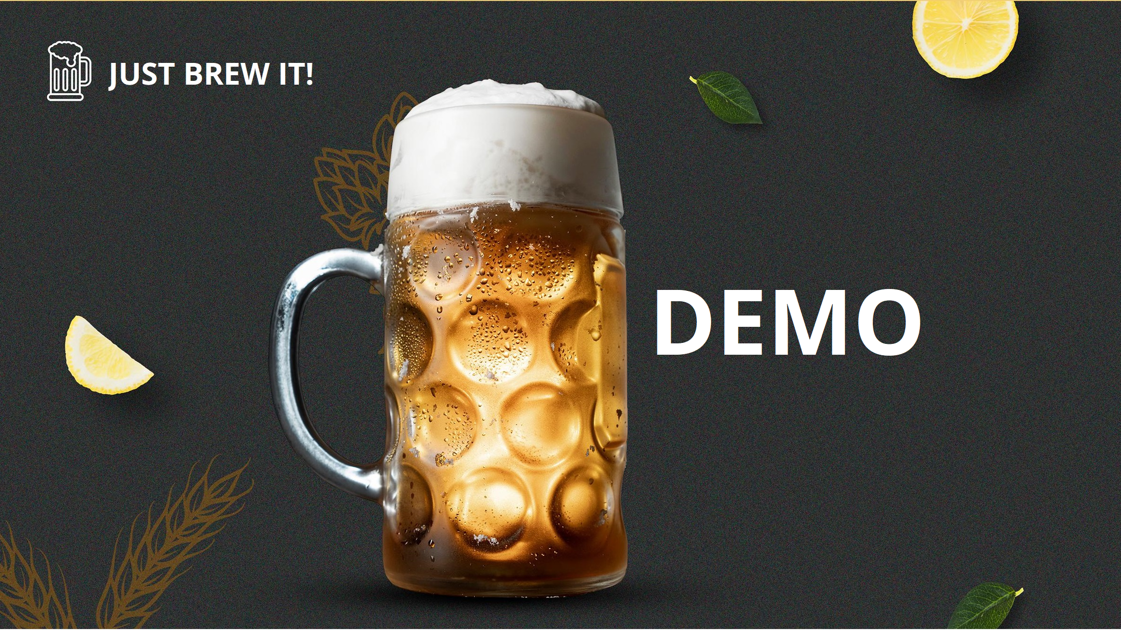
Démo
Cette présentation a été conçue en utilisant les ressources de PoweredTemplate.com.

